Slide 1
CHƯƠNG II:
MICROSOFT EXCEL
BÀI 1. TỔNG QUAN VỀ MICROSOFT EXCEL

Slide 2
1. Công dụng
Micrrosoft Excel là một phần mềm trong bộ MS Office, giúp chúng ta tính toán và thống kê dữ liệu dưới dạng bảng.

Slide 3
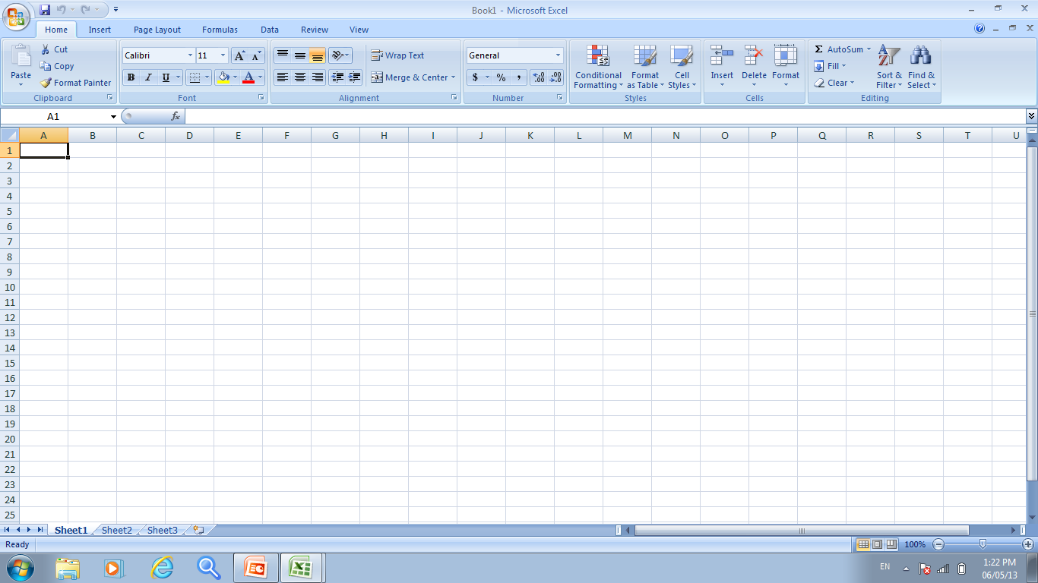
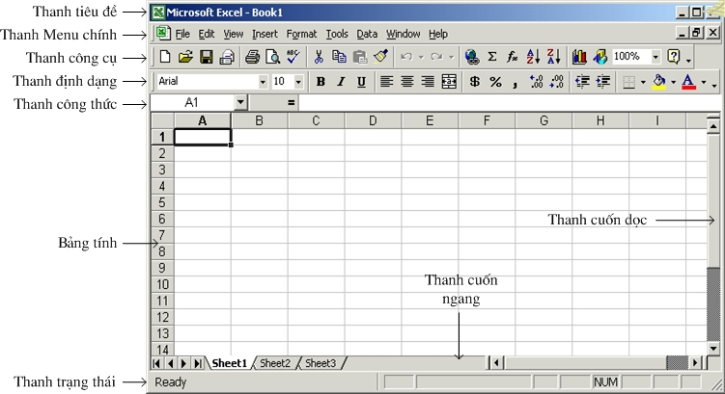
2. Màn hình làm việc của Excel
Khởi động Excel: Start  Programs  Microsoft Office  Microsoft Excel.

Slide 4
3. WorkSheet
Excel tổ chức dữ liệu theo từng trang (WorkSheet).
Ta có thể hình dung mỗi file Excel là một quyển sách (Book), trong quyển sách đó có nhiều trang, mỗi trang là một WorkSheet. Trên mỗi trang đó có thể chứa nhiều dữ liệu tính toán.
Trong mỗi Sheet có nhiều dòng và cột

Slide 5
3. WorkSheet
Dòng (Row): Có 65536 dòng, các dòng được đánh số từ 1 đến 65536.
Cột (Column): Có 256 cột, được đánh thứ tự bằng các ký tự A, B, C…
Ô (Cell): giao giữa dòng và cột. Mỗi ô đều được đánh địa chỉ theo cú pháp cộtdòng (ví dụ: B6).
Range (Vùng): là tập hợp các ô hợp thành hình chữ nhật trong sheet. Địa chỉ của vùng được xác định bởi ô trái trên và ô phải dưới, ví dụ A2:A7.

Slide 6
3. WorkSheet
Di chuyển trong Sheet:
 Lên một dòng.
 Xuống một dòng
 Qua trái một cột.
 Sang phải một cột.
PgUp Lên một trang.
PgDn Xuống một trang.
Alt + PgUp Sang trái một trang.
Alt + PgDn Sang phải một trang.
Home Về đầu dòng.

Slide 7
4. Địa chỉ ô
Địa chỉ ô chủ yếu được dùng trong các công thức để lấy dữ liệu tương ứng.
Địa chỉ ô bao gồm:
  Địa chỉ tương đối: là địa chỉ thay đổi cả hàng lẫn cột khi sao chép công thức, gồm tên cột và tên hàng. Ví dụ: A15, C43.
  Địa chỉ tuyệt đối: là địa chỉ không bị thay đổi khi sao chép công thức. Địa chỉ tuyệt đối sẽ có thêm dấu $ trước tên cột hoặc hàng nếu muốn cố định phần đó (Dùng phím F4 để thiết lập địa chỉ tuyệt đối). Ví dụ: $A3, B$4, $C$5.

Slide 8
5. Công thức
Công thức:
  Bắt đầu bởi dấu =
  Sau đó là các hằng số, địa chỉ ô, hàm số và được nối với nhau bởi các phép toán.
  Các phép toán: + , - , * , / , ^ (luỹ thừa)
Ví dụ: = 10 + A3
= B3*B4 + B5/5
= 2*C2 + C3^4 – ABS(C4)
  = SIN(A2)

Slide 9
6. Một số thao tác hữu dụng
Thêm/xoá hàng, cột, bảng tính:
Thêm một hàng vào bên trên hàng hiện tại: Insert/Rows
Thêm một cột vào bên trái cột hiện tại: Insert/Columns
Thêm một bảng tính (sheet): Insert/Worksheet
Xoá hàng hiện tại: Edit/Delete…Entire Row
Xoá cột hiện tại: Edit/Delete…Entire Column
Xoá bảng tính: Edit/Delete Sheet

Slide 10
Bài 2.
CÁC THAO TÁC ĐỊNH DẠNG

Slide 11
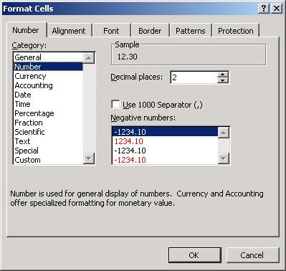
1. Định dạng dữ liệu
Chuột phải/Cells… Tab Number
Khung xem trước
Kiểu hiển thị số
Số chữ số thập phân
Sử dụng ký hiệu ngăn cách hàng nghìn
Cách hiển thị số âm
Chú giải

Slide 12
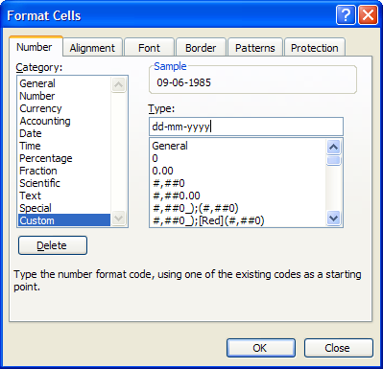
1. Định dạng dữ liệu
Nếu không tìm thấy dạng (Type) như ý muốn, ta có thể chọn Custom để có thể gõ vào dạng (Type) trực tiếp.

Slide 13
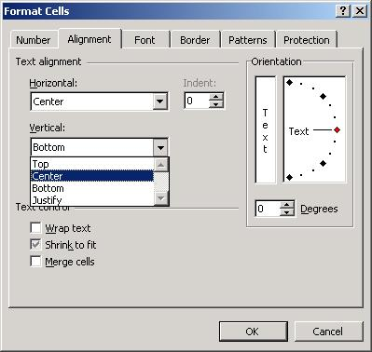
2. Định vị trí dữ liệu trong ô
Menu Format/Cells… Tab Alignment
Căn dữ liệu chiều ngang ô
Căn dữ liệu chiều dọc ô
Định hướng văn bản
Xuống dòng vừa độ rộng ô
Thu nhỏ chữ vừa kích thước ô
Nhập các ô liền kề thành 1 ô

Slide 14
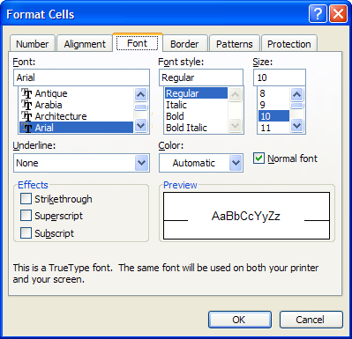
3. Định dạng kí tự.
Menu Format/Cells… Tab Font
Dữ liệu trong ô có thể định dạng ký tự theo 3 thành phần: Font, Style (nghiêng, đậm, …) và size (Kích thước).

Slide 15
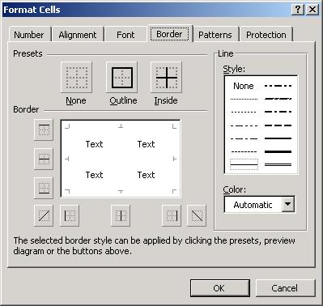
4. Kẻ khung.
Menu Format/Cells… Tab Border
Không kẻ khung
Khung bao ngoài
Chọn kiểu đường kẻ
Khung bên trong
Chọn từng đường kẻ khung
Màu đường kẻ

Slide 16
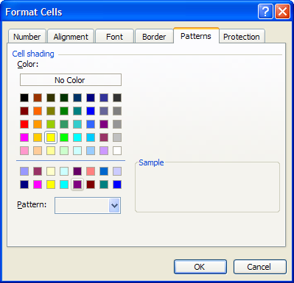
5. Định dạng màu nền
Menu Format/Cells… Tab Patterns

Slide 17
Bài 3. CÁC HÀM CƠ BẢN

Slide 18
1. Cú pháp chung các hàm
Tất cả các hàm trong Excel đều có chung một cú pháp như sau:
Tên hàm(Các tham số)
Ví dụ: LEFT(A1,1)
Các tham số cách nhau bởi dấu ,
Trong hàm có xử lý các hằng ký tự thì chúng phải được bao trong cặp dấu “ ”

Slide 19
2. Nhóm hàm số
ABS(Number)
Hàm trả về giá trị tuyệt đối của một số.
Ví dụ: ABS(-5)=5
SQRT(Number) :
Hàm trả về căn bậc hai của một số
Ví dụ: SQRT(4)=2
INT(Number)
Hàm trả về phần nguyên của một số.
Ví dụ: INT(3.4)=3

Slide 20
2. Nhóm hàm số
MOD(Number, divisor)
Hàm trả về phần dư trong phép chia số Number cho số divisor.
Ví dụ: MOD(5,3)=2.
ROUND(Number, Num_digits)
Hàm trả về giá trị đã được làm tròn của số Number tại vị trí thứ Num_digits
Ví dụ: Ô B1 có giá trị là 32.76643
Ô C1 có công thức =ROUND(B1,2) thì giá trị của C1 sẽ là 32.77
Ô D1 có công thức =ROUND(B1,1) thì giá trị của D1 sẽ là 32.8

Slide 21
2. Nhóm hàm số
Hàm RANK
Cấu trúc: Rank(number, ref, [order])
Công dụng:Hàm để lấy ra thứ hạng của number so với các số trong danh sách ref, tức là xem số đó đứng thứ mấy trong danh sách ref.
Giải thích:
  number: giá trị cần sắp thứ hạng
  ref: danh sách các giá trị để sắp thứ hạng
  order: thứ tự sắp
= 0 thì giá trị lớn nhất được sắp thứ nhất
=1 thì giá trị nhỏ nhất được sắp thứ nhất

Slide 22
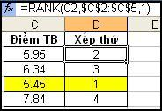
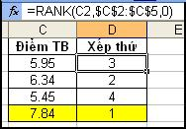
2. Nhóm hàm số
Khi thứ thự xếp bằng 1
Khi thứ thự xếp bằng 0

Slide 23
3. Nhóm hàm thống kê
Hàm AVERAGE
Cấu trúc: =AVERAGE(Number1,Number2,...)
=AVERAGE (Range)
Công dụng : Dùng tính trung bình cộng các số.
Giải thích :
Number1,Number2 . . .: Là các số cần tính trung bình cộng
Range là vùng địa chỉ ô cần tính trung bình.
Ví dụ: Average(1,2,3,4)=2.5
Ghi chú: Hàm này không tính các phần tử trống (ô không có dữ liệu).

Slide 24
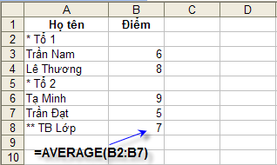
3. Nhóm hàm thống kê

Slide 25
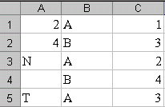
3. Nhóm hàm thống kê
Hàm COUNT
Cấu trúc: COUNT(Range)
Công dụng : Dùng để đếm bao nhiêu ô có dữ liệu là số.
Giải thích : Range là vùng địa chỉ ô cần đếm
Ví dụ:
COUNT(C1:C5)=5
COUNT(A1:A5)=2

Slide 26
3. Nhóm hàm thống kê
Hàm COUNTA
Cấu trúc: COUNTA(Range)
Công dụng : Dùng để đếm bao nhiêu ô có dữ liệu.
Giải thích :Range: Là vùng địa chỉ ô cần đếm
Thí dụ:
COUNTA(B1:B5)=5
COUNTA(A1:A5)=4

Slide 27
3. Nhóm hàm thống kê
Hàm Max
Cấu trúc: =MAX(Number1,Number2,...)
=MAX(Range)
Công dụng : Dùng tìm giá trị lớn nhất.
Giải thích :
Number1,Number2 . . .: Là các số cần tìm giá trị lớn nhất.
Range là vùng địa chỉ ô cần tìm giá trị lớn nhất.
Ví dụ: Max(1,2,3,4)=4

Slide 28


Slide 29
3. Nhóm hàm thống kê
Hàm MIN
Cấu trúc: =MIN(Number1,Number2,...)
=MIN(Range)
Công dụng : Dùng tìm giá trị nhỏ nhất.
Giải thích :
Number1,Number2 . . .: Là các số cần tìm giá trị nhỏ nhất
Range: Một vùng địa chỉ ô để tìm giá trị nhỏ nhất
Ví dụ: Min(1,2,3,4)=1

Slide 30


Slide 31
3. Nhóm hàm thống kê
Hàm SUM
Cấu trúc: =SUM(Number1,Number2,...)
=SUM(Range)
Công dụng : Dùng tính tổng các số.
Giải thích :
Number1, Number2 . . .: Là các số cần tính tổng
Range: Là vùng địa chỉ ô cần tính tổng
Thí dụ: Sum(1,2,3,4)=10

Slide 32


Slide 33
4. Nhóm hàm chuỗi
Hàm LEFT
Cấu trúc: LEFT(Text,[Num_chars])
Công dụng : Dùng để lấy các ký tự bên trái của một chuỗi.
Giải thích :
- Text: Là chuỗi mà ta cần lấy chuỗi con
- Num_chars: Số ký tự cần lấy của chuỗi này từ vị trí bên trái.
- Kết quả của hàm là một chuỗi gồm có Num_chars ký tự từ vị trí bên trái của chuỗi text ở trên
Ví dụ:
Left(“Nguyen Xuan Nghia”,6)= “Nguyen”

Slide 34
4. Nhóm hàm chuỗi
Hàm RIGHT
Cấu trúc: RIGHT(Text,[Num_chars])
Công dụng : Dùng để lấy các ký tự bên phải của một chuỗi.
Giải thích :
- Text: Là chuỗi mà ta cần lấy chuỗi con
- Num_chars: Số ký tự cần lấy của chuỗi này từ vị trí bên phải.
- Kết quả của hàm là một chuỗi gồm có Num_chars ký tự từ vị trí bên phải của chuỗi text ở trên
Ví dụ: Right(“Nguyen Xuan Nghia”,5)= “Nghia”

Slide 35
4. Nhóm hàm chuỗi
Hàm MID
Cấu trúc: MID(Text,Start_num,Num_chars)
Công dụng : Dùng để lấy một chuỗi con từ vi trí bất kỳ trong một chuỗi. Thông thường ta muốn lấy một chuỗi con ở vị trí giữa thì ta dùng hàm này .
Giải thích :
- Text: Là một chuỗi mà ta cần lấy chuỗi con
- Start_num: Vị trí bắt đầu của một chuỗi con mà ta cần lấy
- Num_chars: Số ký tự cần lấy trong chuỗi text này
- Kết quả của hàm là một chuỗi gồm có Num_chars ký tự của chuỗi Text từ vị trí Start_num của chuỗi Text này
Ví dụ: Mid(“Nguyen Xuan Nghia”,8,4)=”Xuan”

Slide 36
4. Nhóm hàm chuỗi
UPPER(Text)
Hàm trả về chuỗi Text được đổi sang chữ hoa.
Ví dụ: UPPER(“giao trinh”) sẽ trả về chuỗi “GIAO TRINH”
LOWER(Text)
Hàm trả về chuỗi Text được đổi sang chữ thường.
Ví dụ: LOWER(“GIAO TRINH”) sẽ trả về chuỗi “giao trinh”

Slide 37
4. Nhóm hàm chuỗi
PROPER(Text)
Hàm trả về chuỗi text trong đó các ký tự đầu tiên của mỗi chữ được đổi sang chữ in.
Ví dụ: PROPER(“giao trinh”) sẽ trả về chuỗi “Giao Trinh”
TRIM(Text)
Hàm trả về chuỗi text trong đó các kí tự trắng ở đầu và cuối từ được cắt bỏ.
Ví dụ: TRIM(“ giao trinh ”) sẽ trả về chuỗi “giao trinh”

Slide 38
4. Nhóm hàm chuỗi
LEN(Text)
Hàm trả về độ dài của chuỗi kí tự Text
Ví dụ: LEN(“Microsoft Excel”)=15
VALUE(Text):
Hàm đổi một chuỗi có dạng số thành kiểu số.
Ví dụ: VALUE(“123”) sẽ trả về số 123.

Slide 39
5. Nhóm hàm ngày giờ
DATE(YYYY, MM, DD)
Trả về biểu thức ngày tháng năm.
Ví dụ: DATE(1985, 4, 15) = 15/04/1985 nếu ô có định dạng dd/mm/yyyy
YEAR(Date)
Trả về giá trị số là năm của Date.
MONTH(Date)
Trả về giá trị số là tháng của Date.
DAY(Date)
Trả về giá trị số là ngày của Date.

Slide 40
5. Nhóm hàm ngày giờ
Ví dụ: Ô B1 có giá trị là = 15/04/1985
YEAR(B1) = 1985
MONTH(B1) = 4
DAY(B1) = 15
TODAY(): Trả về ngày hiện hành của máy tính.
NOW() : Trả về ngày và giờ ở hiện hành.

Slide 41
6. Nhóm hàm logic
Hàm AND
Cấu trúc: AND(Logical1,Logical2, . . .)
Công dụng : Dùng để kết hợp các biểu thức logic theo phép toán And.
Giải thích :
- Logical1: Biểu thức logical thứ nhất
- Logical2: Biểu thức logical thứ hai
- Kết quả của hàm là giá trị True khi tất cả các biểu thức logic đều đúng, ngược lại sẽ trả về giá trị False.
Thí dụ: And(3>5,6>4)=False

Slide 42
6. Nhóm hàm logic
Hàm OR
Cấu trúc: OR(Logical1,Logical2, . . .)
Công dụng : Dùng để kết hợp các biểu thức logic theo phép toán Or.
Giải thích :
- Logical1: Biểu thức logical thứ nhất
- Logical2: Biểu thức logical thứ hai
- Kết quả của hàm là giá trị False khi tất cả các biểu thức trong hàm đều sai, ngược lại hàm sẽ trả về giá trị True.
Thí dụ: Or(3>5,6>4)=True

Slide 43
6. Nhóm hàm logic
Hàm NOT
Cấu trúc: Not(Logical)
Công dụng : Dùng để lấy phủ định của biểu thức logical
=> Kết quả của hàm là giá trị False khi biểu thức logical là True, ngược lại hàm sẽ trả về giá trị False.
Thí dụ: Not(3>5)=True

Slide 44
Bài 4. CÁC HÀM CẤU TRÚC ĐIỀU KHIỂN

Slide 45
1. Nhóm hàm điều kiện
Hàm IF
Cấu trúc:
IF(Logical_test,Value_if_true,Value_if_false)
Công dụng : Dùng để xét điều kiện các giá trị trong lúc tính toán.
Giải thích :
  Logical_test: Là biểu thức logic mà ta cần xét điều kiện
  Value_if_true: Nếu Biểu thức logic có giá trị là True thì hàm sẽ trả về giá trị này.
  Value_if_false: Nếu Biểu thức logic trên có giá trị là False thì hàm sẽ trả về giá trị này.
  Kết quả của hàm sẽ nhận một trong hai giá trị trên tùy thuộc vào Biểu thức logic có giá trị là True hay False

Slide 46
1. Nhóm hàm điều kiện
Hàm IF
Ví dụ:
If(8>5,”Đậu”,”Rớt”)=”Đậu”
If(And(Tên hàng=“Quạt”,Số lượng >=10), “Có khuyến mãi”, “”)
If(OR(Tên hàng=“Quạt”,Tên hàng=“Ti vi”), “Có khuyến mãi”, “”)

Slide 47
1. Nhóm hàm điều kiện
Hàm IF
Chú ý:
  Nếu có N điều kiện thì ta dùng (N-1) hàm If lồng vào nhau
  Cách lồng hàm if: Giả sử ta có các điều kiện sau
    Nếu thỏa DK1 thì GT1
    Nếu thỏa DK2 thì GT2
    Nếu thỏa DK3 thì GT3
    =>IF(DK1,GT1,IF(DK2,GT2,GT3))
Thí dụ:
IF(3>5,100,IF(5<6,200,300)=200
IF(DTB>=9,”G”,IF(DTB>=7,”K”,IF(DTB>=5,”TB”,”YẾU”)))

Slide 48
1. Nhóm hàm điều kiện
Hàm COUNTIF
Cấu trúc: COUNTIF(Range, Criteria)
Công dụng : Dùng để đếm bao nhiêu ô trong vùng đếm thõa mãn theo điều kiện.
Giải thích :
  Range: Vùng dữ liệu có chứa điều kiện cần đếm.
  Criteria: Là điều kiện cần đếm. Nếu điều kiện là giá trị hay biểu thức thì bỏ trong dấu nháy kép.
  Kết quả của hàm là số ô chứa giá trị thỏa mãn theo điều kiện .

Slide 49
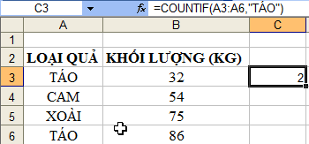
1. Nhóm hàm điều kiện
Hàm COUNTIF
Ví dụ 1
Ví dụ 2

Slide 50
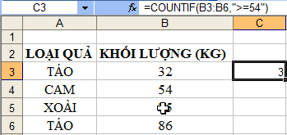

Slide 51
1. Nhóm hàm điều kiện
Hàm SUMIF
Cấu trúc: SUMIF(Range, Criteria,[Sum_range])
Công dụng : Dùng để tính tổng các ô thõa mãn theo điều kiện.
Giải thích :
  Range: Vùng dữ liệu có chứa điều kiện cần tính tổng.
  Criteria: Là điều kiện cần tính tổng.
  Sum_range : Vùng cần tính tổng thoã mãn theo điều kiện.
  Kết quả của hàm trả về tổng các giá trị thoã mãn theo điều kiện.

Slide 52
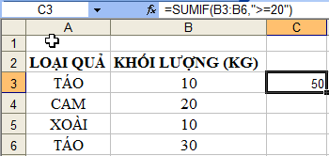
1. Nhóm hàm điều kiện
Ví dụ:

Slide 53
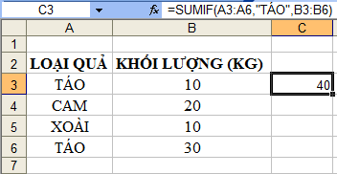

Slide 54
2. Nhóm hàm tìm kiếm
Hàm VLOOKUP
Cấu trúc:
VLOOKUP(Lookup_value,Table_array,Col_index_num,[Range_lookup])
Công dụng : Dùng để dò tìm giá trị trong một vùng dữ liệu theo cột.
Giải thích :
  Lookup_value: Là giá trị cần dò tìm trong bảng dò tìm.
  Table_aray: Là bảng dò tìm (Bảng phải chứa cột giá trị dò tìm và cột tham chiếu tức là cột sau khi tìm được giá trị thì sẽ lấy thông tin cột này).
  Col_index_num: Cột tham chiếu (cột dò).

Slide 55
2. Nhóm hàm tìm kiếm
Hàm VLOOKUP
  Range_lookup: Kiểu dò tìm là chính xác hay gần đúng.
    0: Dò tìm chính xác. Nếu tìm không ra thì kết quả trả về #N/A
    1: Dò tìm gần đúng nghĩa là khi không tìm thấy giá trị chính xác thì sẽ lấy giá trị gần đúng.
    Nếu dò tìm gần đúng thì cột đầu tiên trong bảng dò phải sắp xếp tăng dần.

Slide 56
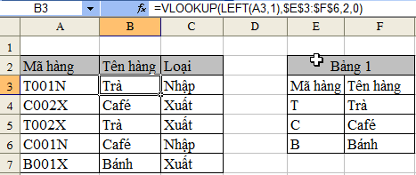
2. Nhóm hàm tìm kiếm
Ví dụ: Dò tìm chính xác

Slide 57
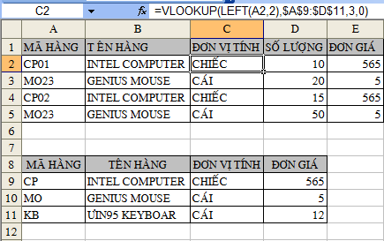
2. Nhóm hàm tìm kiếm
Ví dụ: Dò tìm chính xác

Slide 58
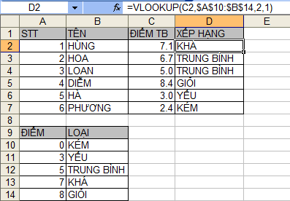
2. Nhóm hàm tìm kiếm
Ví dụ: Dò tìm gần đúng

Slide 59
2. Nhóm hàm tìm kiếm
Hàm HLOOKUP
Cấu trúc:
HLOOKUP(Lookup_value,Table_array,Row_index_num,[Range_lookup])
Công dụng : Dùng để dò tìm giá trị trong một vùng dữ liệu theo dòng.
Giải thích :
  Lookup_value: Là giá trị cần dò tìm trong bảng dò tìm.
  Table_aray: Bảng dò tìm là bảng phải chứa hàng giá trị dò tìm và hàng tham chiếu tức là hàng sau khi tìm được giá trị thì sẽ lấy thông tin hàng này
  Row_index_num: Hàng tham chiếu (hàng dò).

Slide 60
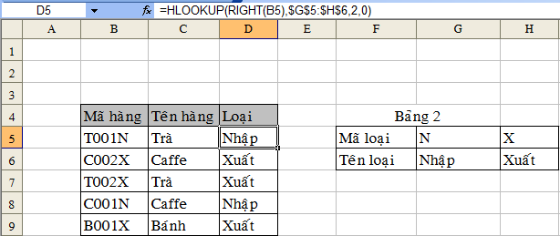
2. Nhóm hàm tìm kiếm
Hàm HLOOKUP
  Range_lookup: Tương tự như hàm Vlookup

Slide 61
3. MỘT SỐ LỖI THƯỜNG GẶP
Lỗi | Ý nghĩa
#N/A | Khi giá trị dò tìm không đúng
#NAME? | Khi gõ sai tên hàm
#REF! | Khi vùng cần tham chiếu đến không được khai báo trong bảng dò
#VALUE! | Khi sử dụng chuỗi để tính toán
### | Khi thiếu độ rộng của cột
#DIV/0 | Khi chia một số cho 0

Slide 62
BÀI 5. CƠ SỞ DỮ LIỆU TRÊN BẢNG TÍNH

Slide 63
1. Các khái niệm về vùng Database, Criteria và Extract
Vùng Database:
Là một bảng dữ liệu gồm nhiều dòng và nhiều cột, mỗi dòng gọi là một mẫu tin (Record) và mỗi cột gọi là một trường (Field Name)
Vùng này phải có ít nhất là hai dòng, dòng đầu tiên là tiêu đề (không được sử dụng trộn ô)

Slide 64
1. Các khái niệm về vùng Database, Criteria và Extract
Vùng Criteria:
Là vùng tiêu chuẩn chứa điều kiện để lọc, rút trích hay thống kê.
Vùng này gồm ít nhất hai dòng: dòng đầu là tiêu đề, dòng còn lại chứa điều kiện.

Slide 65
1. Các khái niệm về vùng Database, Criteria và Extract
Vùng Extract:
Là vùng trích dữ liệu chứa các mẩu tin của vùng Database thỏa điều kiện của vùng Criteria.

Slide 66
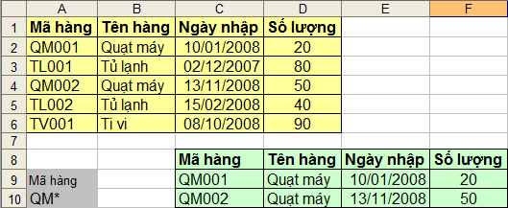
1. Các khái niệm về vùng Database, Criteria và Extract
Vùng A1:D6 là vùng Database
Vùng A9:A10 là vùng Criteria
Vùng C8:F10 là vùng Extract

Slide 67
2. Các dạng vùng Criteria
Vùng tiêu chuẩn nhãn
  Vùng này phải có ít nhất là hai dòng, dòng thứ nhất là dòng tiêu đề (phải giống với dòng tiêu đề của vùng Database), dòng thứ hai trở đi phải chứa tiêu chuẩn
  Trong ô điều kiện có thể chứa các kí tự * và ?
* thể hiện một nhóm kí tự bất kì.
? thể hiện một kí tự bất kì.

Slide 68



2. Các dạng vùng Criteria
  Ví dụ:
  Các mặt hàng là quạt máy (kiểu chuỗi)
  Các mặt hàng có số lượng >=50 (kiểu số)
  Các mặt hàng nhập sau ngày 01/10/2004 (kiểu ngày)

Slide 69


2. Các dạng vùng Criteria
  Các mặt hàng là quạt máy và có số lượng >=50 (AND)
  Các mặt hàng là tủ lạnh hay các mặt hàng có số lượng >=60 ( OR)

Slide 70
2. Các dạng vùng Criteria
Vùng tiêu chuẩn kiểu công thức
  Là vùng chỉ có hai dòng duy nhất, dòng thứ nhất là dòng tiêu đề (không được giống bất kì dòng tiêu đề nào của vùng Database)
  Trong ô điều kiện phải lấy địa chỉ của ô trong mẩu tin đầu tiên của vùng Database (dòng thứ hai trong vùng Database) để so sánh

Slide 71
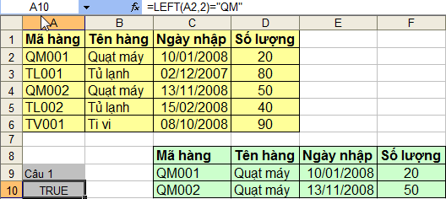
2. Các dạng vùng Criteria
Ví dụ:
Các mặt hàng là quạt máy

Slide 72
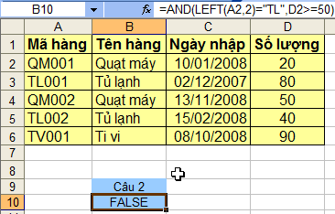
2. Các dạng vùng Criteria
Các mặt hàng là tủ lạnh và có số lượng >=50

Slide 73
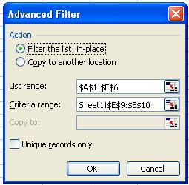
3. Thao tác lọc và rút trích
a) Lọc
Bước 1) Thiết lập vùng Criteria
Bước 2) Bao khối vùng Database
Bước 3)Thực hiện lệnh Data/Filter/Advance Filter.

Slide 74
3. Thao tác lọc và rút trích
a) Lọc
  Trong Action, chọn Filter the list, in-place.
  Trong List range nhập địa chỉ vùng Database.
  Trong Criteria range nhập địa chỉ vùng Criteria
  Nếu chọn Unique record only, dữ liệu lọc ra nếu có những dòng trùng nhau sẽ trình bày chỉ một dòng
Bước 4) Chọn OK

Slide 75
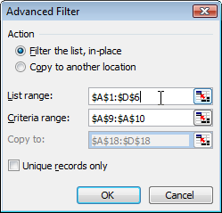
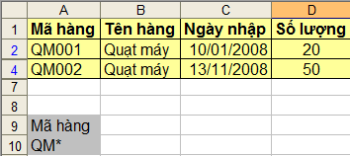
3. Thao tác lọc và rút trích
Ví dụ

Slide 76
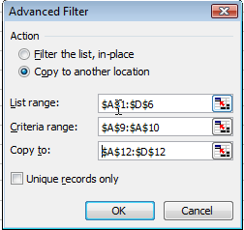
3. Thao tác lọc và rút trích
b) Rút trích
Bước 1) Thiết lập vùng Criteria
Bước 2) Bao khối vùng Database
Bước 3)Thực hiện lệnh Data/Filter/Advance Filter.

Slide 77
3. Thao tác lọc và rút trích
b) Rút trích
  Trong Action, chọn Copy to another location.
  Trong List range nhập địa chỉ Database.
  Trong Criteria range nhập địa chỉ vùng Criteria
  Trong Copy to nhập địa chỉ dòng đầu vùng Extract

Slide 78
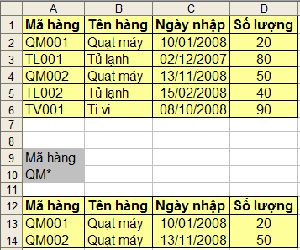
3. Thao tác lọc và rút trích
b) Rút trích
Bước 4) Chọn OK, các mẩu tin thỏa điều kiện vùng Criteria sẽ được chép vào vùng Extract

Slide 79
4. Các hàm Database
DSUM
Cấu trúc: DSUM(Database,Field,Criteria)
Công dụng : Tính tổng các ô của Field thỏa mãn điều kiện của vùng tiêu chuẩn.
Giải thích :
  Database: Vùng cơ sở dữ liệu.
  Field: Cột thứ mấy trong vùng dữ liệu.
  Criteria: Là vùng điều kiện cần tính tổng.

Slide 80
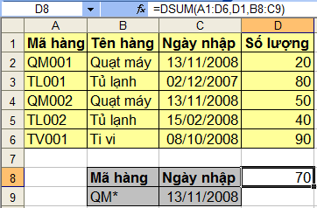
4. Các hàm Database
DSUM
Thí dụ : DSUM(A1:E7,E1,B8:B9)=50

Slide 81
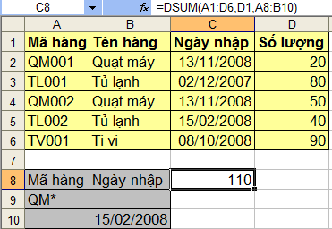
4. Các hàm Database
DSUM
Thí dụ : DSUM(A1:D6,D1,A8:B10)=110

Slide 82
4. Các hàm Database
DCOUNT(Database,Field,Criteria)
Đếm các phần tử kiểu số của Field thỏa điều kiện
DCOUNTA(Database,Field,Criteria)
Đếm các phần tử khác rỗng của Field thỏa điều kiện

Slide 83
4. Các hàm Database
DAVERAGE(Database,Field,Criteria)
Tính trung bình cộng các ô của Field thỏa mãn theo điều kiện
DMAX(Database,Field,Criteria)
Tìm giá trị lớn nhất của Field thỏa mãn theo điều kiện
DMIN(Database,Field,Criteria)
Tìm giá trị nhỏ nhất của Field thỏa mãn theo điều kiện

Slide 84
BÀI 6. DATA TABLE

Slide 85
1. Table một chiều
Các ô trong vùng table sẽ được tính giá trị theo công thức trong dòng đầu tiên hay cột đầu tiên của table

Slide 86
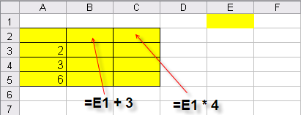
1. Table một chiều
Vùng A2:C5 là vùng table
Ô E1 là ô Input

Slide 87
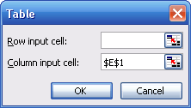
1. Table một chiều
Các bước thực hiện:
Chọn vùng A2:C5
Thực hiện lệnh Data/Table
Trong Column Input Cell nhập địa chỉ ô E1 để xác định E1 là ô Input của cột
Click nut OK để thực hiện tính toán

Slide 88
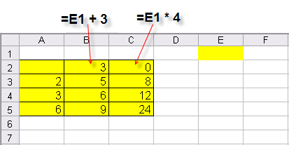
1. Table một chiều
Khi đó các ô trong cùng B3:C5 sẽ được tính theo quy tắc: lấy giá trị trong ô cột đầu cùng dòng (cột) cho vào ô Input cột (dòng) và trả về giá trị theo công thức trong ô dòng (côt) đầu cùng cột (dòng)

Slide 89
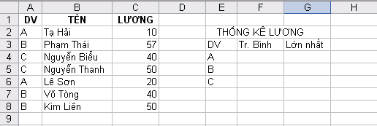
1. Table một chiều
Ví dụ: Cần lập bảng thống kê trong vùng D2:D6

Slide 90
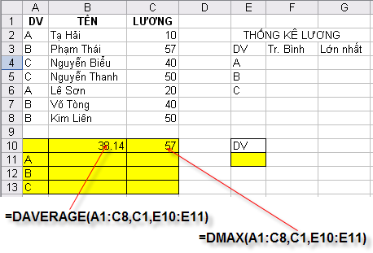
1. Table một chiều
Ta có thể sử dụng table một chiều như sau:

Slide 91
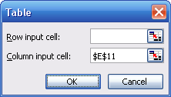
1. Table một chiều
Chọn vùng A10:C13 và thực hiện lệnh Data/Table
Nhập vào Column Input cell địa chỉ E11 và click vào OK.

Slide 92
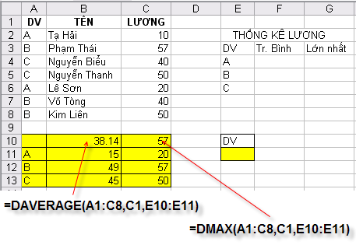
1. Table một chiều
Ta được kết quả:

Slide 93
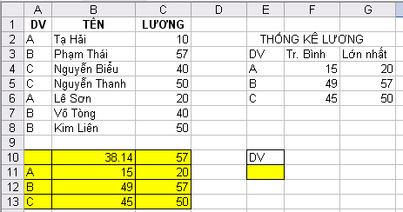
1. Table một chiều
Sau đó ta chép giá trị (Paste value) trong vùng B11:C13 sang vùng F4:G6, ta được bảng thống kê lương

Slide 94
2. Table hai chiều
Các ô trong Table sẽ được tính giá trị theo công thức trong ô góc bên trái trên của Table

Slide 95
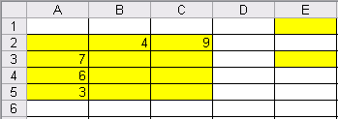
2. Table hai chiều
Vùng A2:C5 là vùng table
E1 là ô Input của cột, E3 là ô Input của dòng
Công thức trong ô góc trái trên phải phụ thuộc vào ô input. Ví dụ: A2=E1*2 + E3

Slide 96
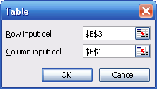
2. Table hai chiều
Thực hiện:
Chọn vùng A1:C5
Thực hiện lệnh Data/Table
  Trong Row Input Cell nhập địa chỉ của ô E3 để xác định E3 là ô input dòng
  Trong Column Input Cell nhập địa chỉ của ô E1 để xác định E1 là ô input cột
Click vào OK

Slide 97
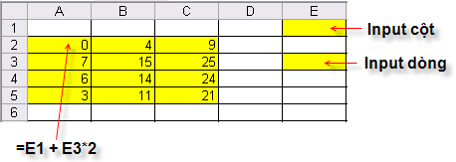
2. Table hai chiều
Khi đó các ô trong vùng B3:C5 sẽ được tính theo quy tắc: Lấy giá trị trong ô đầu cùng dòng cho vào ô input cột, giá trị trong ô đầu cùng cột cho vào ô input dòng và trả về giá trị theo công thức trong ô góc trái trên của vùng Table

Slide 98
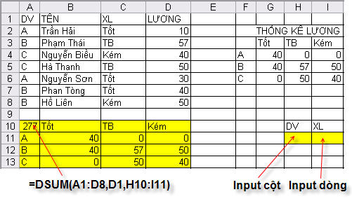
2. Table hai chiều
Ví dụ: Cần thống kê tổng lương của từng đơn vị (DV) ứng với từng xếp loại lao động trong vùng D2:G6

Slide 99
BÀI 7. ĐỒ THỊ

Slide 100
Vẽ đồ thị
Chọn miền dữ liệu vẽ đồ thị
Bấm nút Chart Wizard trên Toolbar hoặc vào menu Insert/Chart… → Hộp thoại Chart Wizard hiện ra giúp tạo đồ thị qua 4 bước:
  Định kiểu đồ thị
  Định dữ liệu
  Các lựa chọn: tiêu đề, các trục, chú giải …
  Chọn nơi hiện đồ thị

Slide 101
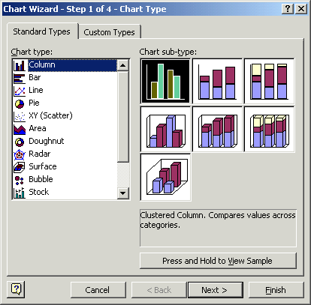
Bước 1: Định kiểu đồ thị
Chọn kiểu đồ thị có sẵn:
Chọn một dạng của kiểu đã chọn

Slide 102
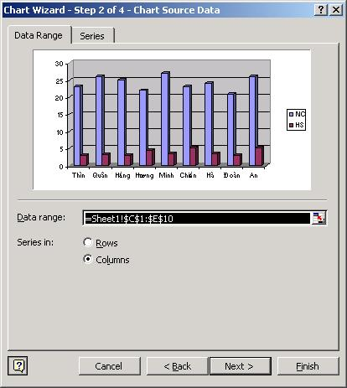
Bước 2: Định dữ liệu
Tiêu đề cột làm chú giải
Miền dữ liệu vẽ đồ thị
Tiêu đề hàng hiện tại đây
Chọn dữ liệu vẽ đồ thị theo hàng hoặc theo cột

Slide 103
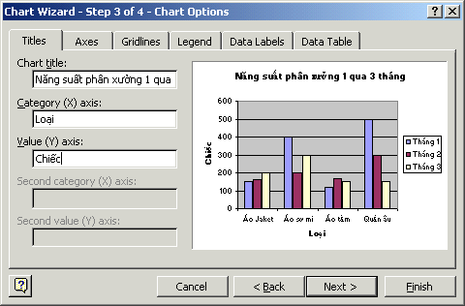
Bước 3: Các lựa chọn a) Tab Titles
(Tiêu đề đồ thị và tiêu đề các trục)
Nhập tiêu đề đồ thị
Nhập tiêu đề trục X
Nhập tiêu đề trục Y

Slide 104
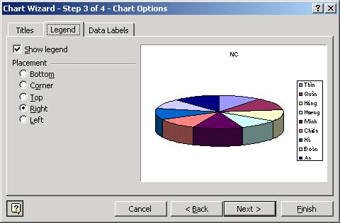
Bước 3: Các lựa chọn b) Tab Legend: Chú giải
Hiện/ẩn chú giải
Chú giải
Vị trí đặt chú giải

Slide 105
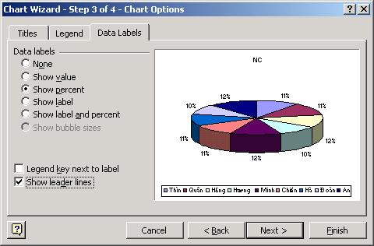
Bước 3: Các lựa chọn c) Tab Data Labels: Nhãn dữ liệu
Không hiện
Nhãn dữ liệu
Hiện giá trị
Hiện phần trăm
Hiện nhãn
Hiện nhãn và phần trăm

Slide 106
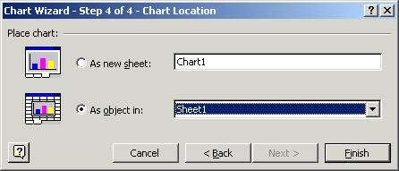
Bước 4: Định nơi đặt đồ thị
Đồ thị hiện trên 1 sheet mới
Đồ thị hiện trên 1sheet đã tồn tại

Slide 107
Khi đồ thị đã được tạo, có thể:
Chuyển đồ thị tới vị trí mới bằng phương thức Drag & Drop.
Thay đổi kích thước đồ thị bằng cách kích chuột vào vùng trống của đồ thị
Thay đổi các thuộc tính của đồ thị (tiêu đề, chú giải, …) bằng cách nháy chuột phải vào vùng trống của đồ thị và chọn Chart Options… Thao tác tiếp theo như bước 3 ở trên.
Thay đổi các thuộc tính của các thành phần đồ thị (font chữ, tỷ lệ các trục, màu sắc nền,…) bằng cách nháy chuột phải vào thành phần đó và chọn Format Chart…

